Slide 1
Johde kuljettaa ja eriste pysäyttää
ke0
Jan Jansson @TYK 2018-19

Slide 2
Tunnin ohjelma
Kotitehtävien tarkastaminen
Lämmönjohde
Lämmöneriste
Sähkönjohde
Sähkövirta
Jännite

Slide 3
Tutkimus
Ota petrimalja
Laita kuutiot petrimaljalle
Jätä keskelle tilaa
Ota hanasta tosi kuumaa vettä
Kaada vesi petrimaljan keskelle
Katso, mitä tapahtuu.
Missä aineessa väri muuttuu ensin?

Slide 4
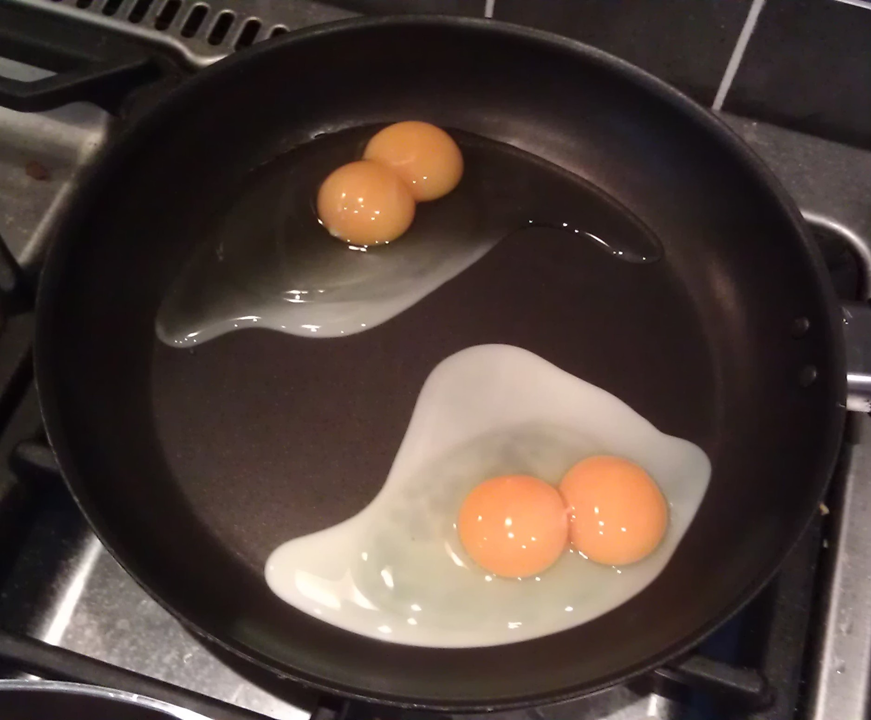
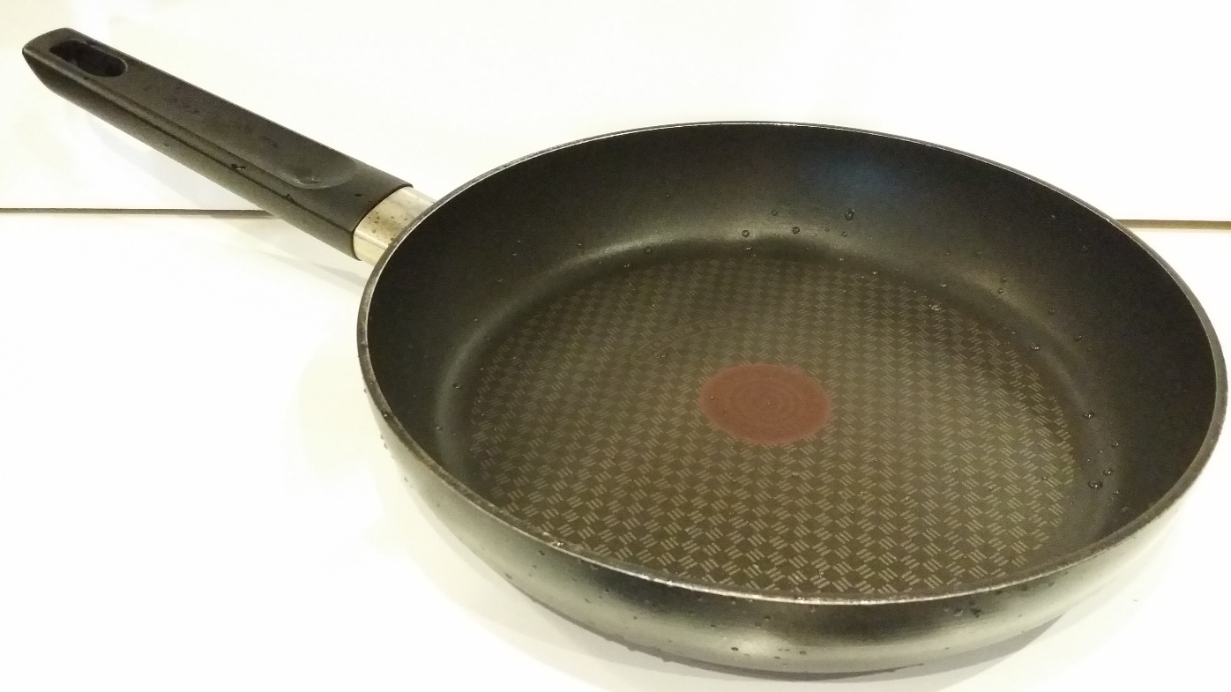
Lämmönjohde
Lämmönjohde on aine, jossa lämpö kulkee nopeasti
Paistinpannu on rautaa. Pannua lämmitetään alta. Lämpö kulkee pannun läpi toiselle puolelle. Rauta johtaa lämpöä hyvin. Rauta on hyvä johde.
Jos aine johtaa lämpöä huonosti, se on lämmöneriste
Paistinpannun rautaosaa ei voi koskea. Kahva on muovia. Kahva tuntuu viileältä. Muovi on eriste. Muovi johtaa lämpöä huonosti.

Slide 5
Demonstraatio
Lämpö johtuu hitaasti materiaalia pitkin

Slide 6
Lämmön johtuminen
Lämpö on atomien ja molekyylien liikettä
Lämmön johtuminen tapahtuu niin, että molekyylit törmäilevät toisiinsa ja saavat viereisen molekyylin värähtelemään

Slide 7
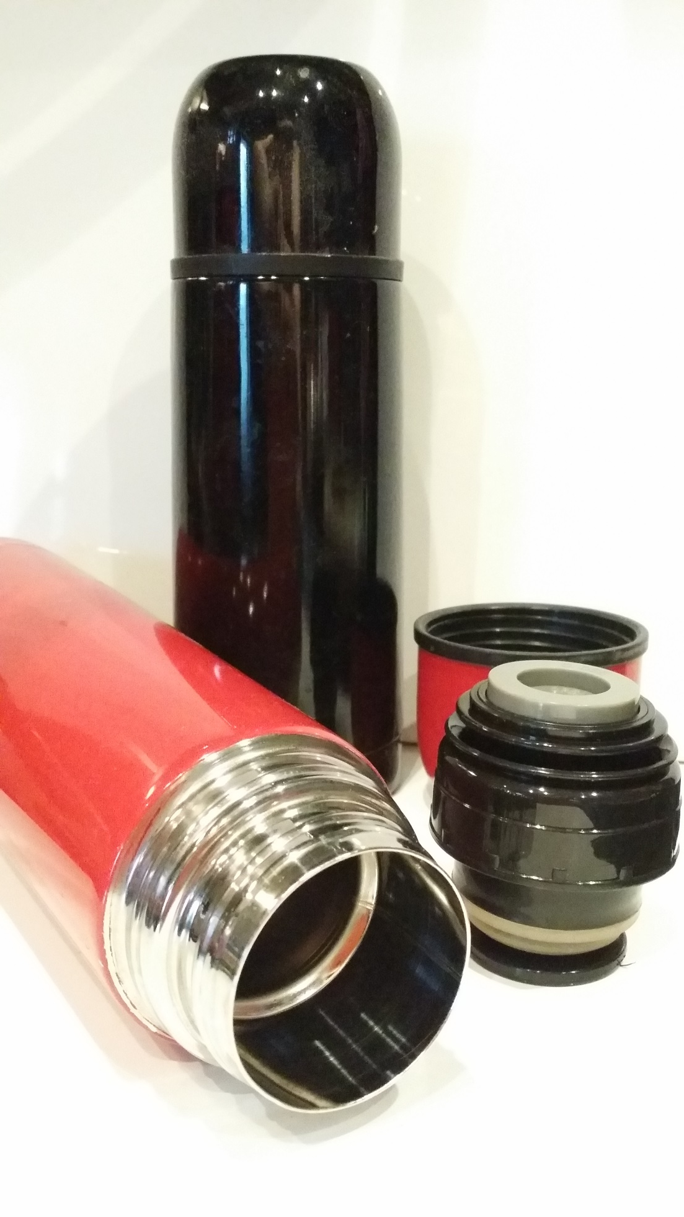
Lämmönjohde
Eristettä käytetään, kun halutaan säilyttää lämpö
Vaatteet
Talon seinät
Termospullo
Lämpö on energiaa.
Kylmää ei ole olemassa. Kylmä tarkoittaa, että lämpöä on vähän.
Termospullon seinässä on ilmaa. Ilma eristää lämpöä. Lämpö pysyy pullon sisällä.
eriste

Slide 8
Demonstraatio
Jääpalojen sulattaminen eri materiaalisissa astioissa

Slide 9
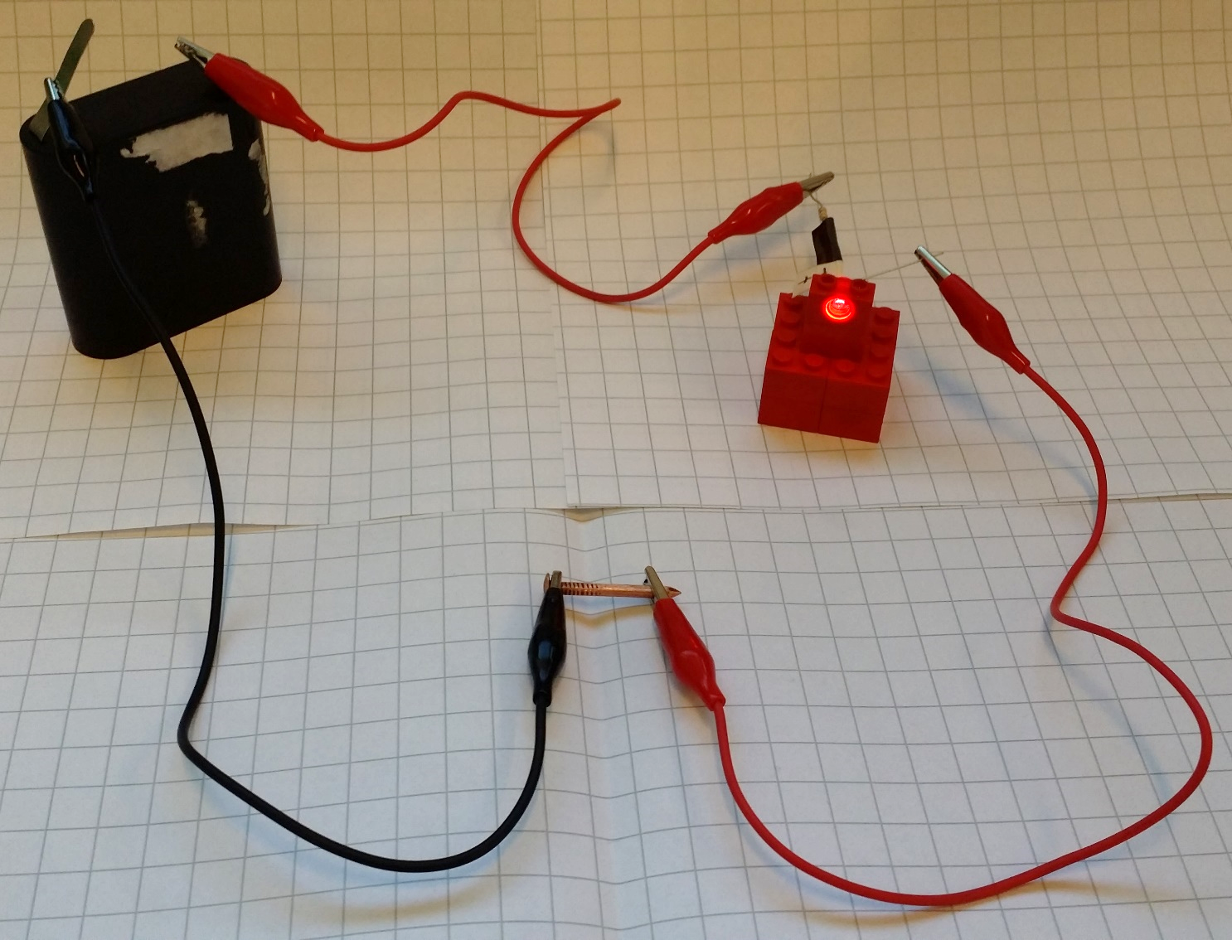
Virtapiiri ja sähkönjohde
Kaikissa sähkölaitteissa on virtapiiri. Sähkö liikkuu virtapiirissä.
Jos virtapiiri katkeaa, sähkö ei enää kulje
Sähkönjohde on aine, jonka läpi sähkö kulkee helposti. Virtapiiri pitää tehdä johteista.
Sähköneriste on aine, jossa sähkö ei kulje helposti. Eriste tekee sähköjohdosta turvallisen.
simulaatio
Sähköjohdon sisällä on kuparia. Kupari on johde.
Sähköjohdon pinnalla on muovia. Muovi on eriste.

Slide 10
Tutkimus
Tutkitaan aineiden sähkönjohtavuutta

Slide 11
Sähkövirta
Sähkövirta kertoo, kuinka paljon sähköä kulkee
Sähkövirtaa mitataan ampeereissa (A)
Puhelimessa, DVD-soittimessa tai televisiossa on vain pieni sähkövirta (alle 0,5 A)
Vedenkeitin, leivänpaahdin tai lämpöpatteri voi käyttää 10 A virtaa.
Kun sähkövirtaa on paljon, johde lämpenee

Slide 12
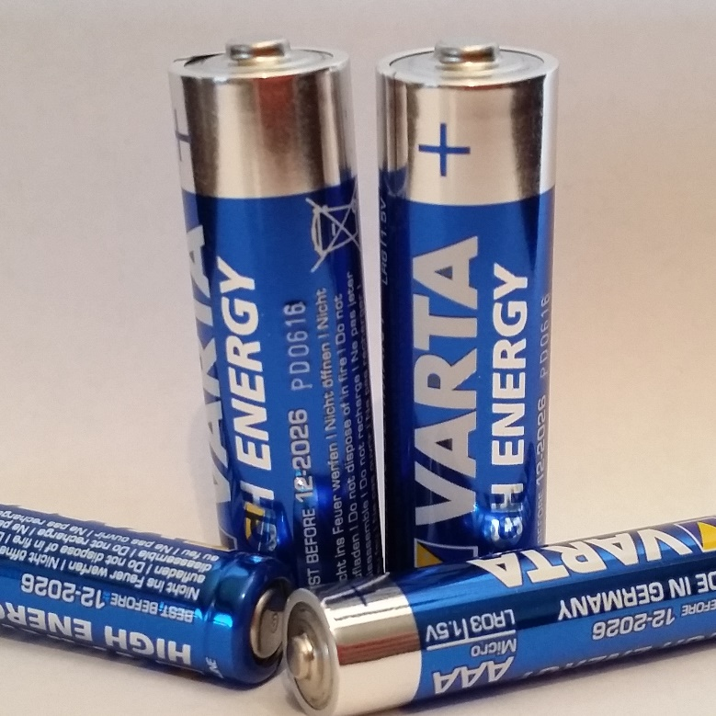
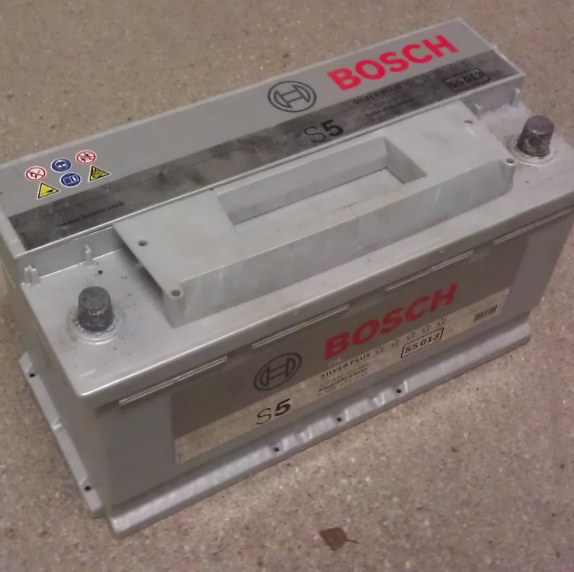
Jännite
Jännite kertoo, miten paljon sähkövirta haluaa kulkea
Jännite mitataan volteissa (V)
AA-paristossa jännite on 1,5 V
Puhelimen akun jännite on noin 4 V
Pistorasiassa jännite on 230 V
Ilman jännitettä ei synny sähkövirtaa
Sähkö kulkee johteessa, vaikka jännite olisi ihan pieni
Kun jännite on suuri, sähkövirran määrä on suuri
Pariston jännite on 1,5 V, 4,5 V tai 9 V.
Tavallisen auton akun jännite on 12 V.

Slide 13
Demonstraatio
Jännite on olemassa, vaikka virtapiiri katkeaa
Sähkövirta loppuu, kun virtapiiri katkeaa

